Slide 1
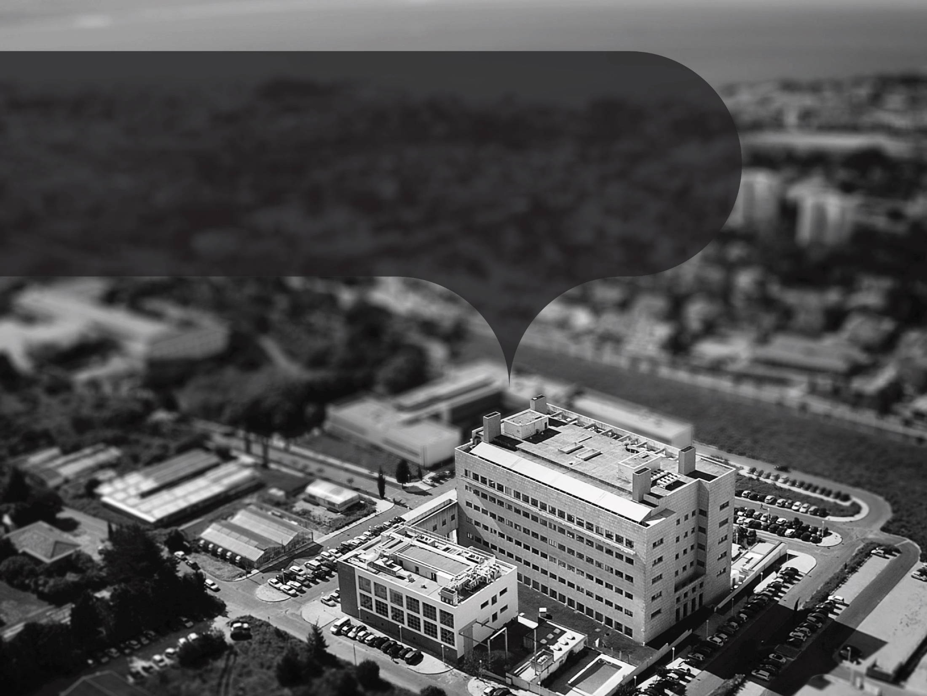
Dar poderes às plantas “com sede”
- formas de tolerância à seca
Inês Modesto
“Plants for Life” International PhD Program – 2016
(course “Plant Biotechnology for Sustainability and Global Economy”)

Slide 2
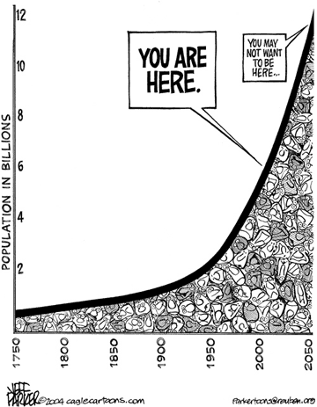
Crescimento da População Mundial
Crescente exigência de alimentos
Crescente exigência de água
Notes:
O crescimento da população mundial tem levado a exigência acrescida de alimentos, mas a exigência de água também tem aumentado dramaticamente. Isto tem significado uma cada vez maior pressão sobre os recursos globais de água.

Slide 3
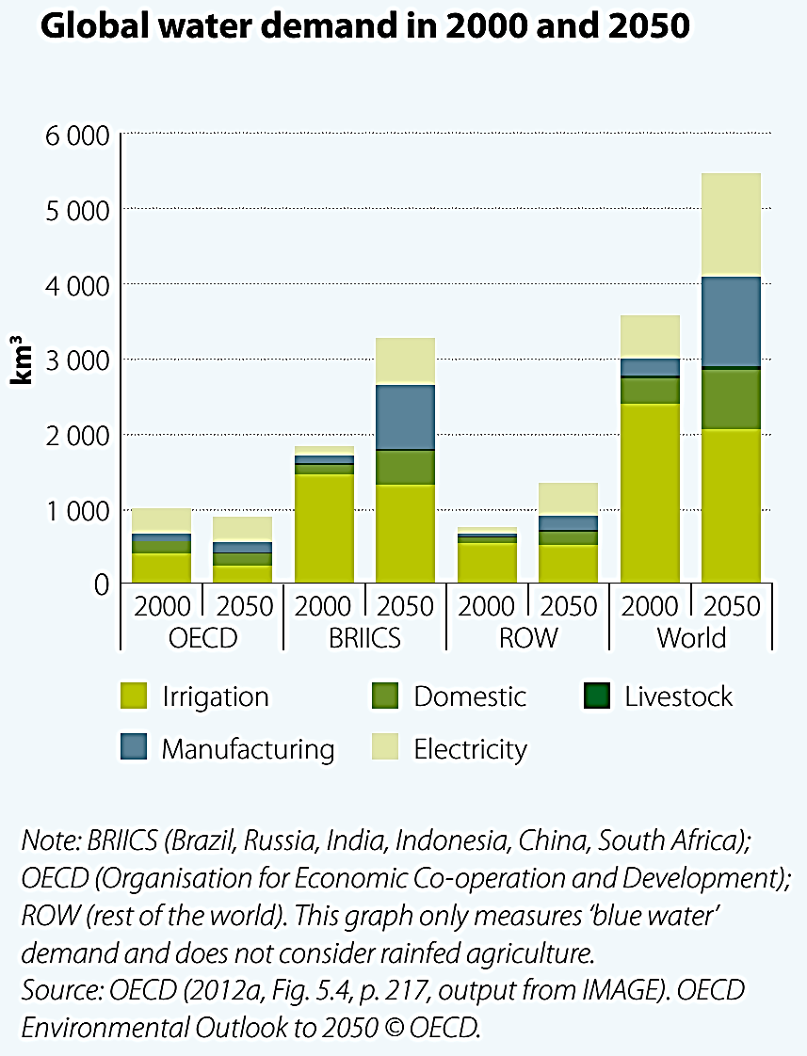
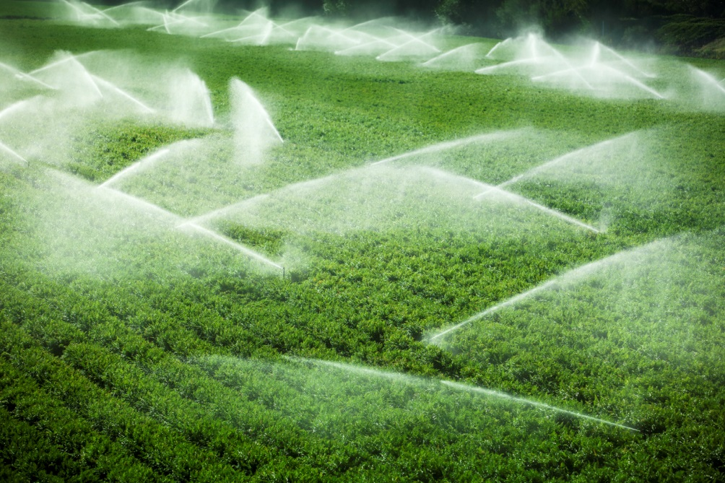
Crescimento da População Mundial => Necessidades de Água
Menos água disponível para a agricultura
Notes:
Presentemente, a maior parte de água doce é usada para a agricultura (barras verde claro na figura), mas com o aumento da população e da melhoria do nível de vida, é expectável que a água seja progressivamente mais usada para outros fins, como produção fabril e de electricidade e usos domésticos. Deste modo, a água disponível para a agricultura reduzir-se-á.

Slide 4
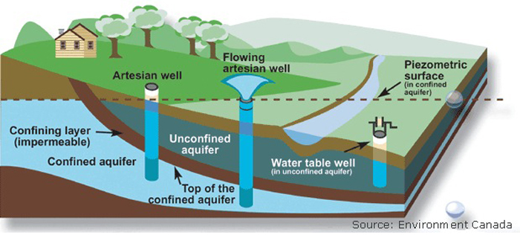
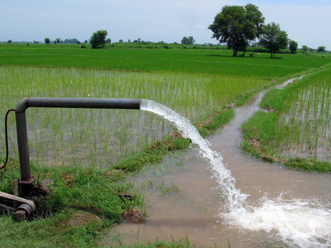
Água subterrânea – uma fonte vital
30% de toda a água líquida não salgada é subterrânea (por baixo do solo arável)
A água subterrânea é a principal fonte de água nos países pobres
A água subterrânea é altamente explorada para a agricultura, na Ásia (por ex., Índia, China)
Na Índia, um novo furo é aberto cada 6 segundos!
Notes:
Cerca de 30% de toda a água doce líquida é subterrânea (lençóis freáticos), a qual é fonte vital de água para beber para pessoas e gado, principalmente nos países pobres.
Os lençóis freáticos têm sido altamente explorados para a agricultura, particularmente em países como a Índia e a China.
Só como exemplo, na Índia um novo furo para bombear água é terminado cada 6 segundos.

Slide 5
A água subterrânea em perigo
Menos água disponível para a agricultura
Uso de água para outros fins
Sobrexploração
Esgotamento da água
Alta densidade populacional
Contaminação da água
Notes:
A água doce está a ser cada vez mais usada para outros fins do que agricultura;
- a sobrexploração dos lençóis freáticos esgota as reservas;
- as altas densidades populacionais causam altos níveis de contaminação com poluentes e dejectos humanos;
- tudo isto conduz a sério decréscimo de água disponível para a agricultura.

Slide 6
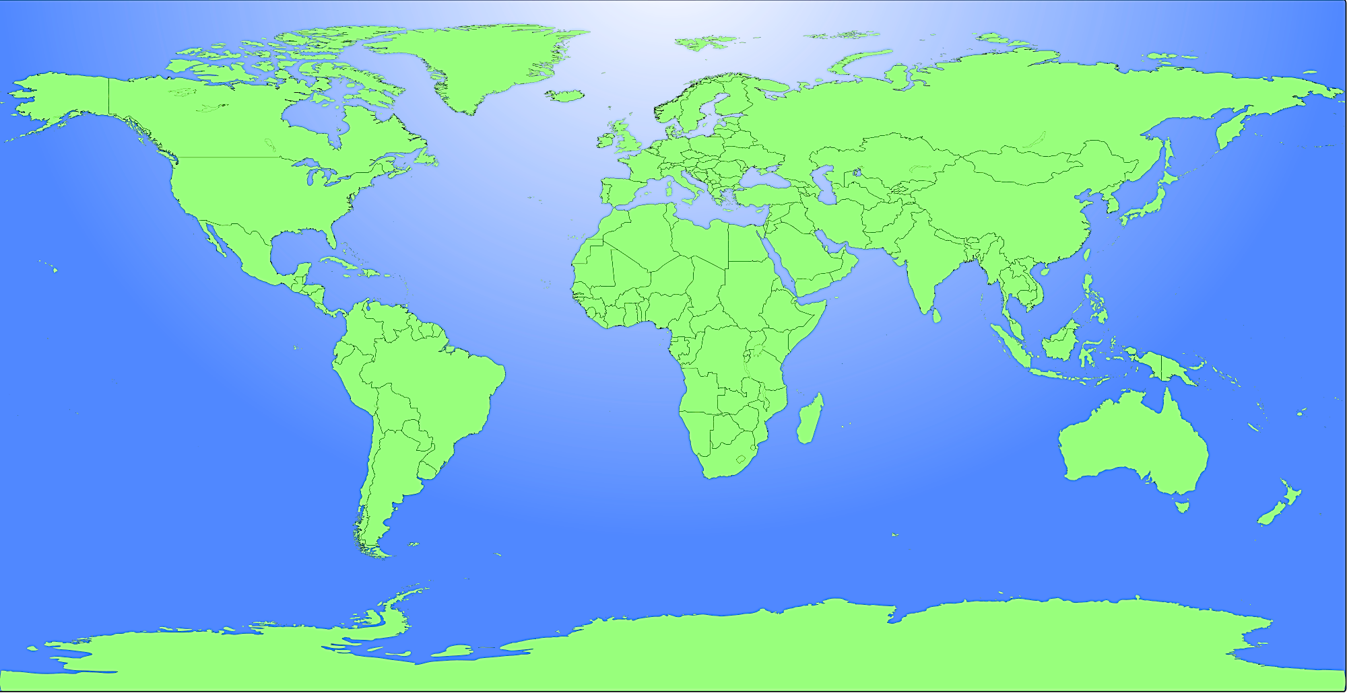
Em vastas áreas do globo a agricultura depende da chuva
75% no Próximo Oriente e Norte de África
65% no Este da Ásia
95% na África Sub-Sahareana
60% no Sul da Ásia
90% na América Latina
Notes:
Nem todos os campos agricultados são irrigados, estando a agricultura ainda totalmente dependente da água da chuva em vastas áreas do globo, principalmente nos países em desenvolvimento.
Por exemplo, na África Sub-Sahareana 95% da agricultura depende da chuva, na América Latina depende 90% e no Próximo Oriente e Norte de África depende 75%.

Slide 7
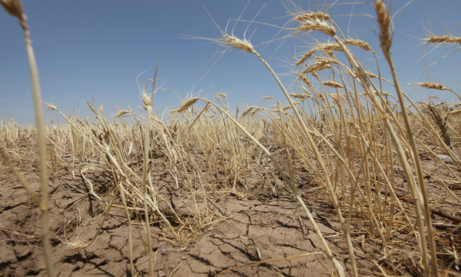
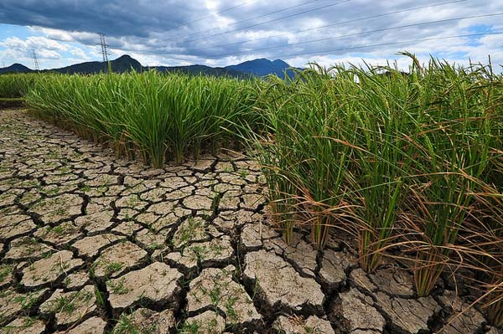
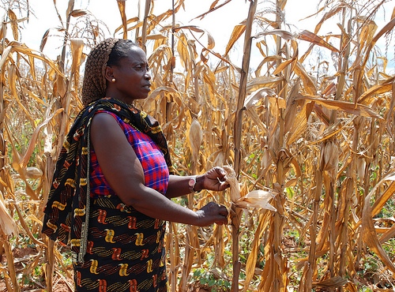
Agricultura dependente da chuva
Muito incerta
Severamente afectada pelas alterações climáticas
Notes:
A agricultura dependente da chuva está grandemente sujeita ás condições do clima e, consequentemente, é muito incerta.
Para além disso, será severamente afectada pelas alterações climáticas, uma vez ser previsto que os períodos de seca nas referidas regiões serão mais longos, mais frequentes e mais severos.

Slide 8
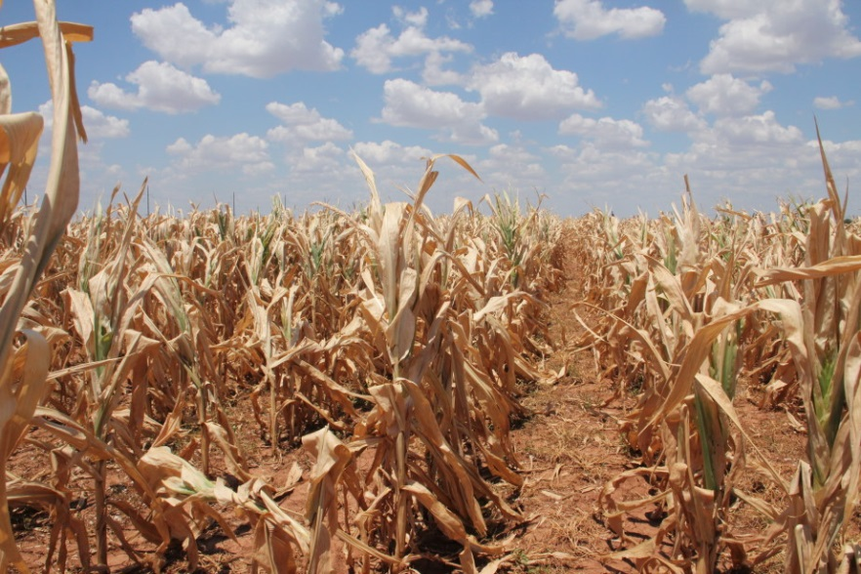
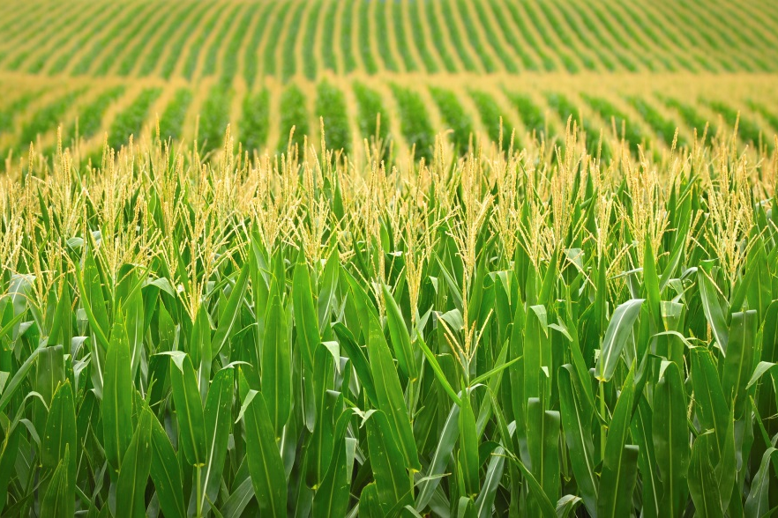
Desafios da agricultura
“More Crop per Drop”
“Mais planta por gota d’água”
Plantas com uso mais eficiente de água
Plantas que resistem a períodos sem água
Notes:
Um dos maiores desafios actuais da agricultura é produzir “mais produto agrícola por cada gota de água”, ou seja, maior quantidade de alimentos com menos água. One of the major current challenges in agriculture is to produce “more crop per drop”, this is to produce more crop food with less water.
Para se atingir este fim é necessário dispor de culturas mais eficientes no uso da água e culturas capazes de suportar períodos de seca.

Slide 9
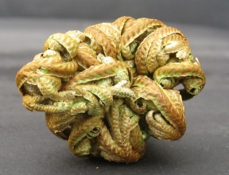
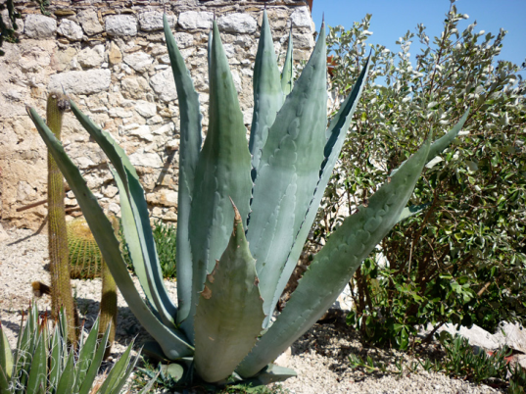
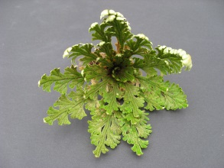
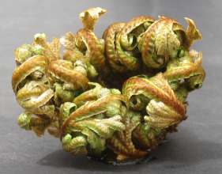
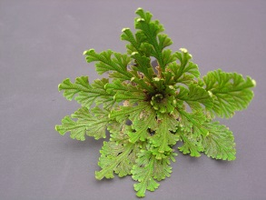
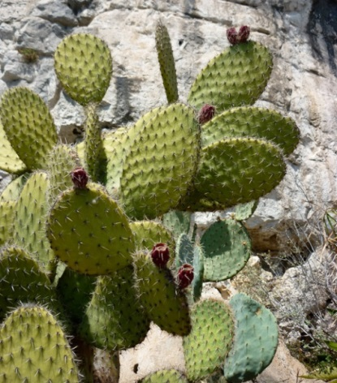
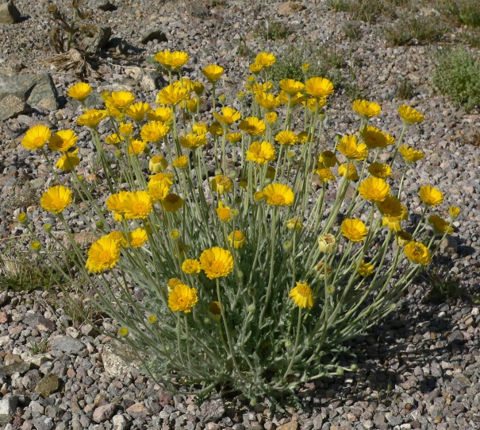
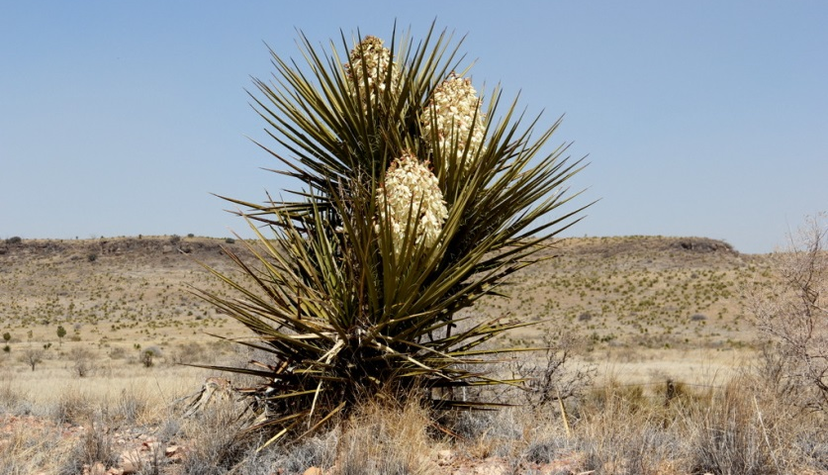
A maioria das plantas tolerantes à seca não são culturas agrícolas
Agave
“Planta da ressurreição”
Cactos
Iucas
Malmequeres do deserto
Notes:
Há muitas plantas que são naturalmente tolerantes à seca e algumas, como as plantas da ressurreição, podem mesmo suportar a dessecação total e recuperar completamente quando são novamente hidratadas.

Slide 10
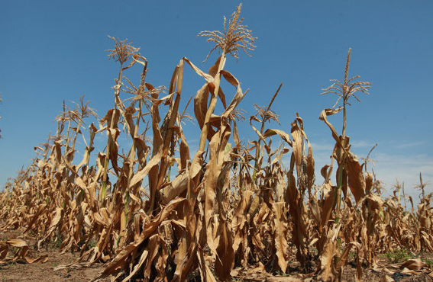
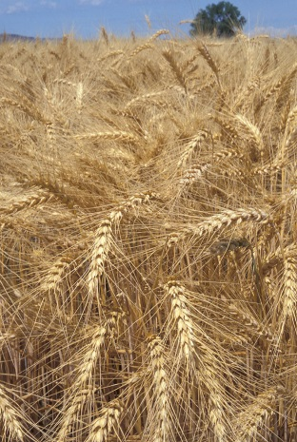
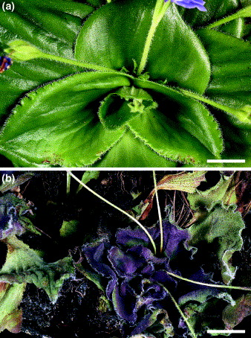
Diversidade de mecanismos para evitar a falta de água
Fuga à seca
Tolerância à seca
Sistema radicular extenso
Reprodução precoce
Protectores celulares
Estratégia
Benefícios
Aumentar absorção de água
Evitar deficit tardio de água
Evitar morte celular durante seca severa
Notes:
As plantas recorrem a diferentes mecanismos para evitar a perda de água, como:
Desenvolver extensos sistemas radiculares para poderem atingir a água que existe em profundidade no solo, ou reproduzirem-se muito cedo para poderem garantir a formação de sementes antes que chegue a estação da seca;
Produzir compostos protectores das células que evitam a sua danificação em condições de seca, conseguindo, assim, tolerar esse stress.
É importante estudar e compreender estes mecanismos por forma a conseguir transferí-los para plantas agrícolas, recorrendo a ferramentas biotecnológicas.

Slide 11
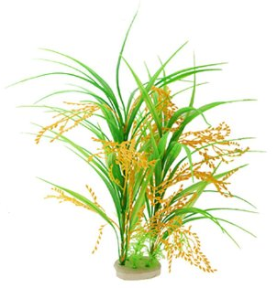
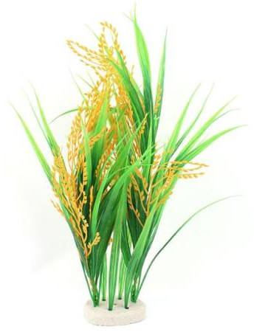
Ferramentas biotecnológicas => busca de soluções - (1) Arroz
Marcadores moleculares de tolerância (QTLs)
x
Arroz tolerante à seca
Arroz de qualidade elite
x
Com semelhança à qualidade elite
Plantas selecionadas
…
QTLs de tolerância à seca
Arroz tolerante à seca
e de qualidade elite
Steele et al. 2006, Theor. Appl. Genet. 112, 208-221
Notes:
A tolerância à seca é uma característica complexa influenciada por vários genes.
Podem detectar-se esses genes através da identificação de marcadores moleculares, como por exemplo os QTLs. Os QTLs são regiões dos cromossomas que estão associadas à característica de interesse (neste caso, a tolerância à seca). Os QTL podem conter mais de um gene contribuindo para a característica de interesse (ex.: , a tolerância à seca da planta).
Está exemplificado o caso de uma variedade de arroz melhorada para a tolerância à seca, usando os QTL como ferramenta para a identificação dessa tolerância.
Num estudo de uma variedade filipina de arroz, identificada como tolerante à seca, detectaram-se os QTLs da tolerância. Para transferir essa característica de tolerância para uma variedade de arroz de qualidade elite, da Índia, houve que lhe introduzir esses QTL, o que foi feito por cruzamento das duas variedades entre si. Feito esse cruzamento, seleccionou-se a descendência que era de boa qualidade e também tinha os QTLs de tolerância à seca, eliminando-se a restante descendência. Cruzando em seguida essa boa descendência com a variedade de qualidade elite fez-se nova selecção, da descendência de interesse. Este procedimento de cruzamentos foi repetido várias vezes até se obter uma variedade considerada de qualidade elite, mas também com a característica de tolerância à seca.

Slide 12
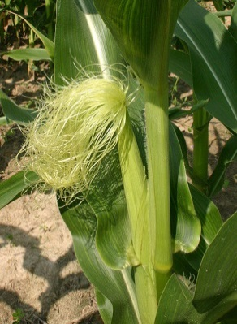
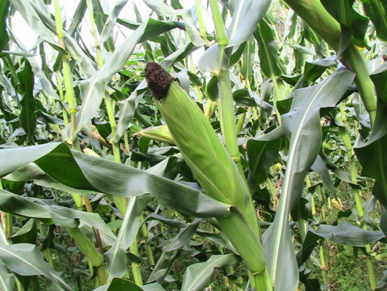
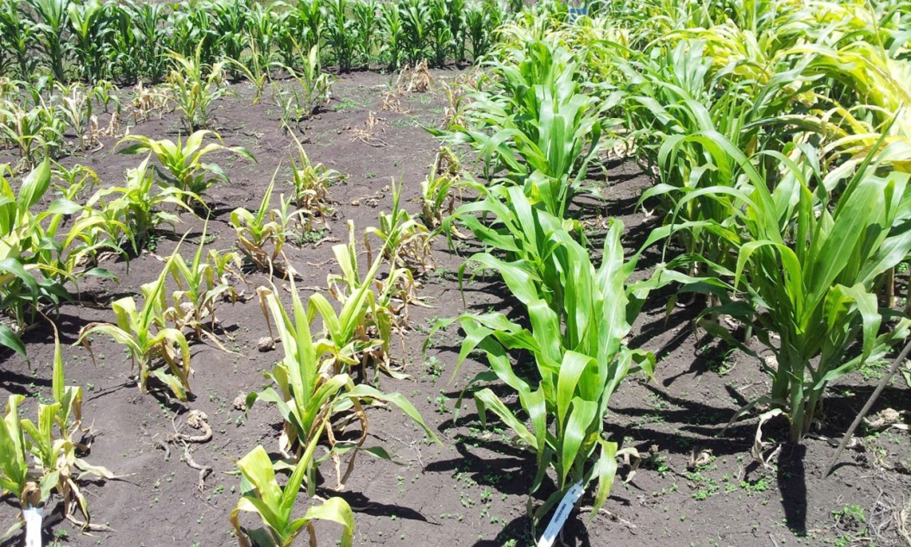
Ferramentas biotecnológicas => busca de soluções - (2) Milho
Introduzir a biossíntese de trealose
Trealose
Protege da dessecação
Bactéria
onde foram eencontrados os genes de
resistência
“planta da ressurreição”, em seca (acima) ou hidratada
+ 31-123 % de produção
Milho susceptível
Milho tolerante à seca
Nuccio et al. 2015, Nat. Biotechnol., 33: 8, 862-869
Notes:
A trealose, um açúcar que protege as células de danos de dessecação, está presente em vários organismos, como bactérias e plantas da ressurreição, mas na maioria de outras plantas encontra-se apenas em muito pequenas quantidades.
Assim, num outro estudo para o melhoramento de uma cultura agrícola com recurso a ferramentas biotecnológicas, os genes da biossíntese da trealose foram transferidos do arroz para o milho, por meio de engenharia genética. As variedade de milho geneticamente modificadas apresentaram teores aumentados de trealose nas flores e maçarocas em desenvolvimento. Deste modo, se a seca ocorrer durante a formação das flores, fecundação e desenvolvimento das sementes, a produção não será afectada. De facto, em condições de seca este milho melhorado evidenciou um aumento de produção de 31-123%, relativamente à variedade original sensível à seca.

Slide 13
Mensagens a reter
A seca e a falta de água são ameaças sérias à segurança alimentar
São necessárias culturas tolerantes à seca nas regiões de agricultura de sequeiro
A biotecnologia vegetal disponibiliza mais ferramentas para o melhoramento das culturas
Notes:
Como apresentado, a seca e a escassez de água são, pois, ameaças sérias à segurança alimentar, em todo o mundo, sendo necessário dispor de culturas agrícolas tolerantes à seca, principalmente naquelas regiões em que a água para as culturas se origina exclusivamente na chuva.
Essas são, precisamente, as regiões com a mais elevada escassez de alimentos e com as mais pobres comunidades humanas.
A biotecnologia vegetal pode disponibilizar ferramentas extremamente importantes para criar culturas agrícolas melhoradas.

Slide 14
Referências aconselhadas
http://www.iwmi.cgiar.org/
Sasson, Albert (2009) The Global Food Crisis: Causes, Prospects, Solutions. Agri-Bys
A Fita, A Rodrigues-Burruezo, M Boscaiu, J Prohens and O Vicente (2015) Breeding and Domesticating Crops Adapted to Drougth and Salinity: A New Paradigm for Increasing Food Production. Frontiers in Plant Science, 6: 978
RR Mir, M Zaman-Allah, N Sreenivasulu, R Trethowan and RK Varshney (2012) Integrated genomics, physiology and breeding approaches for improving drought tolerancein crops. Theoretical and Applied Genetics, 125: 625-645
M Ashraf (2010) Inducing drought tolerance in plants: Recent advances. Biotechnology Advances, 28: 169-183

Slide 15
OBRIGADA!

